Slide 1

Считыватель жестов VR
Motion Tracker VR
индивидуальный программный проект
Научный руководитель
Игровой продюсер
ООО «Лаборатория Наносемантика»
Иваниди Вилен Романович
Выполнил
Студент БПИ238
Сангаджиев Тенгир Дмитриевич

Slide 2
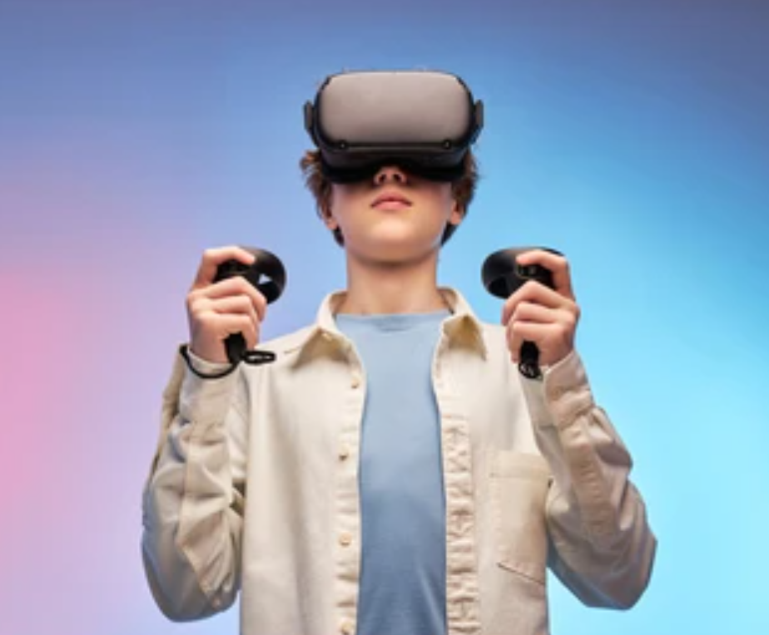
Описание предметной области
Виртуальная реальность (VR) – современная технология погружения пользователя в виртуальное пространство.
Распознавание жестов – способ управления приложениями посредством движений контроллеров.
Возможности жестового управления значительно расширяют интерактивность и удобство взаимодействия в VR-приложениях.

Slide 3
Актуальность
Растущий интерес к технологиям виртуальной и дополненной реальности.
Повышенные требования к удобству и интуитивности интерфейсов.
Необходимость в эффективных и точных решениях для распознавания жестов в обучающих и игровых приложениях.

Slide 4
Цель и задачи работы
Цель работы: Разработать плагин для Unity, позволяющий записывать и распознавать жесты в VR-приложениях.
Задачи работы:
Исследовать существующие подходы и алгоритмы распознавания жестов.
Разработать механизм записи жестов.
Реализовать алгоритм распознавания жестов.
Провести тестирование и экспериментальную оценку точности.
Создать демонстрационное VR-приложение с жестовым управлением.

Slide 5
Анализ существующих решений и аналогов
Проанализированы подходы и решения:
Евклидовы расстояния
Геометрическое хеширование
Сравнение векторов сегментов жестов
Машинное обучение (нейронные сети)
Рассмотрены аналоги:
MiVRy
VR Infinite Gestures
VR Magic Gesture AI

Slide 6
Функциональные требования
Разрабатываемый плагин должен:
Записывать жесты пользователя.
Распознавать жесты с высокой точностью в реальном времени.
Легко интегрироваться в проекты и настраиваться в Unity.

Slide 7
Анализ существующих подходов и методов распознавания
Евклидовы расстояния — высокая точность и скорость. Необходимость предобработки данных
Геометрическое хеширование — низкая точность при таком типе данных.
Сравнение векторов направления сегментов — показало средние результаты и слабую устойчивость к шумам.
Нейросети — высокая точность, но требует значительного объема обучающих данных и подготовки.

Slide 8
Выбор метода и алгоритма распознавания
Выбран метод попарного сравнения нормализованных траекторий жестов через Евклидовы расстояния.
Простота реализации и высокая точность на небольших жестах.
Не требует большого объема обучающих данных.
Для корректной работы также используются
Параллельный перенос жестов
Сглаживание жеста
Сжатие объема точек жеста
Нормализация по осям

Slide 9
Описание разработанного алгоритма
Запись и визуализация жестов в реальном времени.
Предварительная обработка: смещение к началу координат, масштабирование жеста по максимальной оси, добавление промежуточных точек, равномерное пересэмплирование до заданного числа точек.
Распознавание: расчёт расстояний между жестами и выбор наиболее похожего.
Поддержка состояний (контекстов), позволяющая использовать одни и те же жесты для разных действий в зависимости от ситуации.

Slide 10
Архитектура приложения
GestureData - представление жеста
GestureRecognizer - распознавание
FileManagerGestureData - работа с файлами
GestureRecorder - запись и отрисовка
PlayerStateGestures - состояние контекста
GestureManager - управление работы плагина
PlayerGestureController - связь между игроком и плагином

Slide 11
Средства реализации и эксперимент
Средства: Unity, C#, OpenXR, Oculus Quest 2.
Записано около 800 жестов для тестирования алгоритмов.
Разработаны программы для автоматизации, анализа результатов и визуализации.
Метрика оценки — процент правильных распознаваний.

Slide 12
Особенности реализации и результаты экспериментов
Класс работы с состояниями
Устойчивость к размеру жеста
Устойчивость к наклону головы
Устойчивость к отклоненным пропорциям
Дата ориентированная парадигма
Итоговая точность распознавания – 95%.

Slide 13
Основные результаты и выводы
Разработан работающий и эффективный Unity-плагин.
Достигнута высокая точность и стабильность распознавания жестов.
Подтверждена полезность и удобство жестового управления в VR.
Разработана сцена с примером работы.

Slide 14
Направления дальнейшей работы
Модернизация класса данных жеста для более гибкой настройки границ распознавания
Нахождение оптимальных параметров для распознавания жеста

Slide 15
Список источников
Unity Documentation. URL: https://docs.unity3d.com/Manual/index.html
C# Documentation. URL: https://learn.microsoft.com/en-us/dotnet/csharp/
OpenXR Specification. Документация стандарта OpenXR URL: https://www.khronos.org/openxr
ГитХаб https://github.com/Tengir/MotionTrackerVr?tab=readme-ov-file
Видеообзор функционала (код видео немного устарел, но функциональность та же): https://rutube.ru/video/5f447d0845361ce8332dc427e57bbcd7/
Архитектура плагина и последовательность процессов: https://www.figma.com/board/ELBNZO92Wn7b8YEaZeDxnU/MotionTrackerVr?node-id=0-1

